Slide 1
МБОУ «Гимназия г. Навашино»
«Моя семья в летописи Великой Отечественной войны»
Выполнила: Зиновьева Софья, 3 класс
2018 год

Slide 2
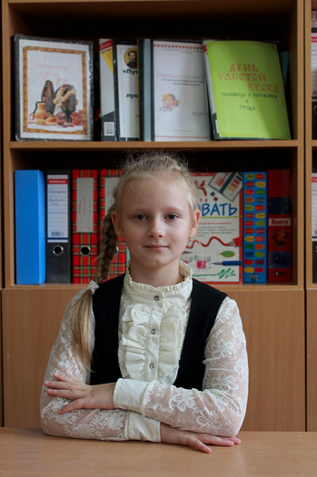
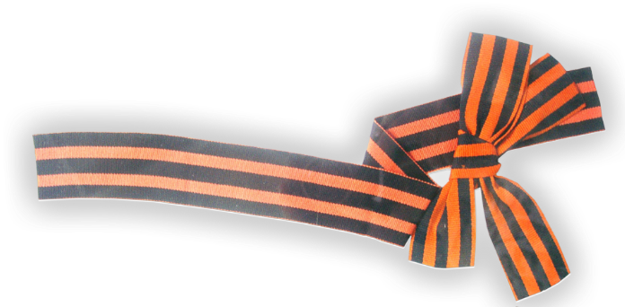
Здравствуйте, меня зовут Зиновьева Софья. Я учусь в
3 классе МБОУ «Гимназия г. Навашино».
Недавно мама спросила у меня, что я знаю о Великой Отечественной войне? Я задумалась. Оказалось, что почти ничего. Тогда мама с тётей многое рассказали мне о том страшном времени.

Slide 3
Это были очень тяжелые и страшные годы для нашей страны. 22 июня 1941 года фашистская Германия без объявления войны напала на Советский Союз. Почти четыре года длилась битва за освобождение нашей Родины. Погибли десятки миллионов людей. Я даже не могу представить себе, как это много! Гибли не только на фронте, но и в тылу от голода и непосильного труда, миллионы людей были убиты фашистами на захваченных территориях, замучены в концлагерях.
Мама сказала, что, если бы объявить минуту молчания по каждому, кто погиб на этой войне, то пришлось бы молчать почти 50 лет! Это был очень долгий и страшный рассказ. Война не обошла стороной ни одну семью. И еще я узнала, что в борьбе с немецкими захватчиками принимали участие и мои родные. О них я и хочу вам рассказать.

Slide 4
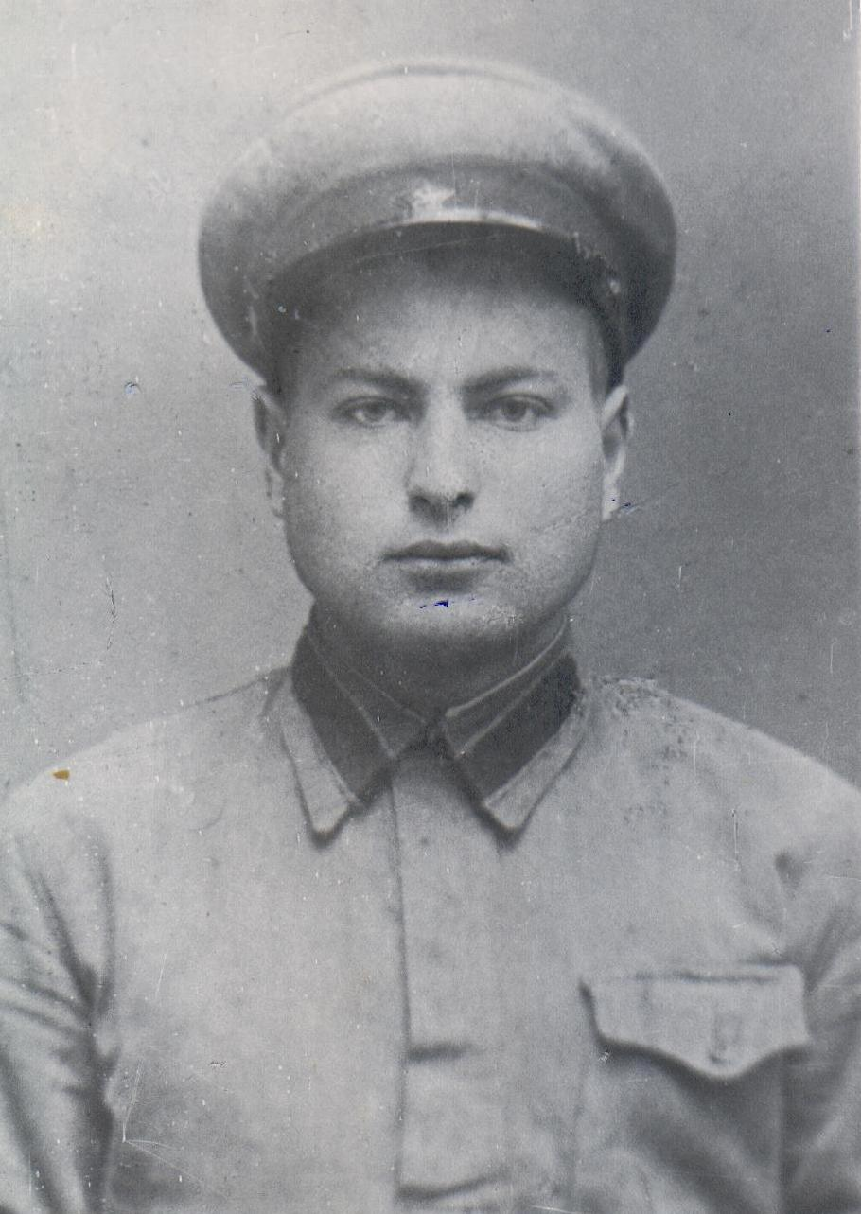
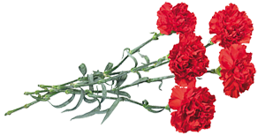
Бабин Иосиф Ефимович
Прадедушка родился в селе Красное Ново-Уколовского района Воронежской области. Совсем маленьким ребёнком попал в детский приют, потому что его родители умерли от тифа. В 1939 году мой прадедушка был призван в армию, служил в батальоне связи, потом был курсантом 364 отдельного артиллеристского полка. С 22 июня 1941 года принял участие в Великой Отечественной Войне. Служил в артиллерии и разведке. Он занимался расшифровкой фотографий аэрофотосъемки диспозиций врага, для точного наведения прицела.
(21.09.1915-19.10.1984)

Slide 5
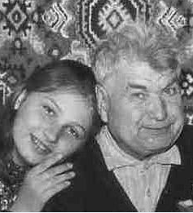
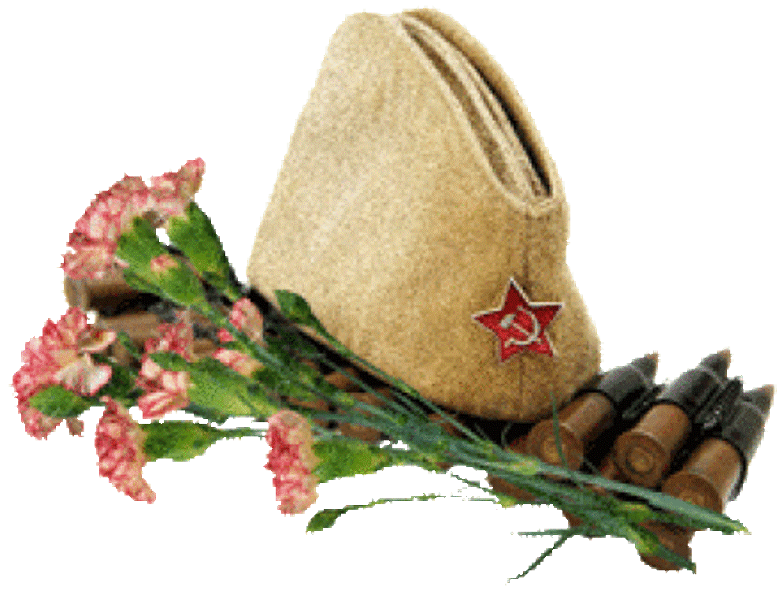
А еще такую историю рассказала моя тётя. Когда она была маленькая, спрашивала у прадедушки Иосифа, много ли фашистов он убил? Прадедушка ответил, что точно убил одного.
Как-то пошли они в разведку и в перелеске он лоб в лоб столкнулся с молоденьким немецким солдатом. Они несколько секунд смотрели друг другу в глаза, а потом оба схватились за оружие. Прадедушка оказался быстрее и застрелил противника. Вопрос был в том, что, если бы не ты, то убили бы тебя.
Прадедушка до конца жизни переживал по этому поводу и часто ему снился этот солдатик, потому что хоть и враг, но всё равно тяжело убить человека!
Это еще одна страшная сторона войны.

Slide 6
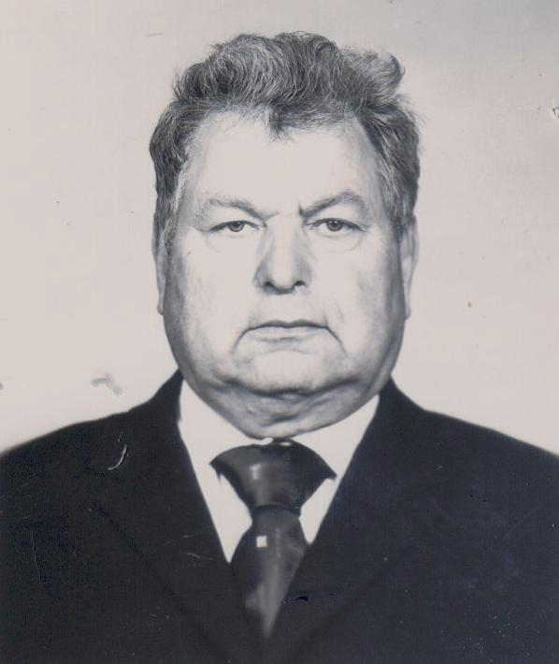
Прадедушка прошёл всю войну и был демобилизован в октябре 1945 года.
Был награждён медалью «За Победу над Германией».
После войны приехал в поселок Мордовщик (сейчас город Навашино), где и остался жить. Работал на судостроительном заводе.

Slide 7
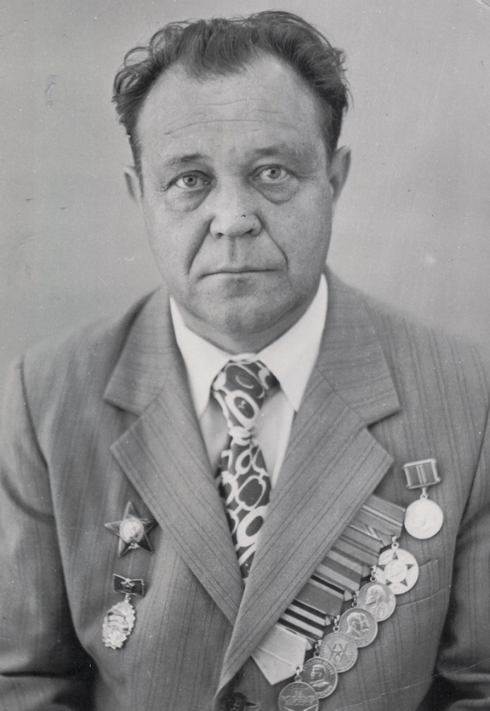
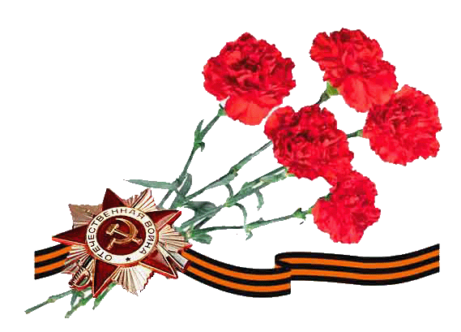
Рыбаков Виктор Алексеевич
Прадедушка родился в городе Сергаче Горьковской области. В ноябре 1943 г. в возрасте 17 лет был призван в армию. Из его призыва с войны вернулись только двое. Учился в танковом училище города Кирова на механика-водителя танка. После окончания училища, в начале 1944 г., отправился на фронт в звании сержанта.
Воевал в Белоруссии, зачищал освобожденные территории от остатков немецких войск. Был ранен в ногу, но по документам попросил нигде этого не проводить, потому что мечтал стать лётчиком, а с ранением его могли не взять в училище.
(17.06.1926-30.04.2004)

Slide 8
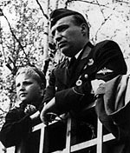
Мечта летать появилась у прадедушки еще в детстве. Когда он учился в школе в городе Сергаче, к ним приезжал знаменитый летчик Валерий Павлович Чкалов. Прадед был председателем совета пионерской дружины и докладывал Чкалову о построении, после чего гость пожал прадеду руку и спросил, кем тот хочет стать? На что прадед ответил, что мечтает стать летчиком. В. П. Чкалов это желание одобрил.

Slide 9
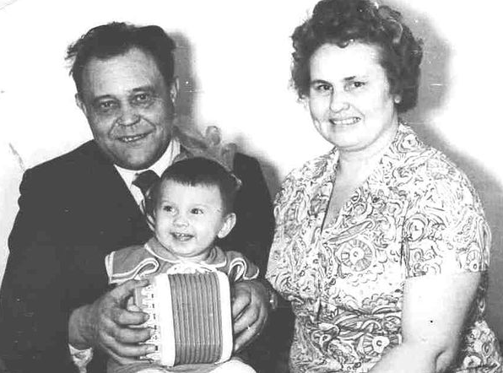
После окончания войны, прадедушка поступил учиться в Николаевское военно-морское минно-торпедное авиационное училище имени Леваневского. Служил офицером Военно-морского флота на Черноморском, Тихоокеанском, Балтийском флотах. Был штурманом самолета военно-морской авиации.
Продолжал защищать нашу Родину от нападения врагов и после окончания войны. Вышел в отставку в 1960 г. в звании капитана.

Slide 10
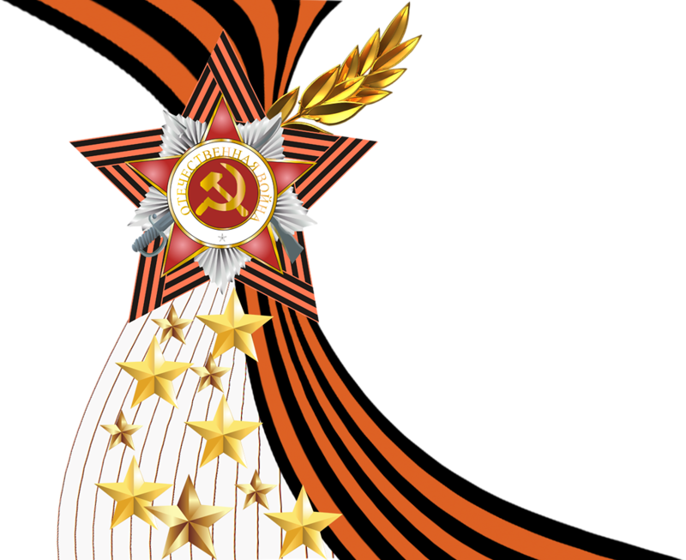
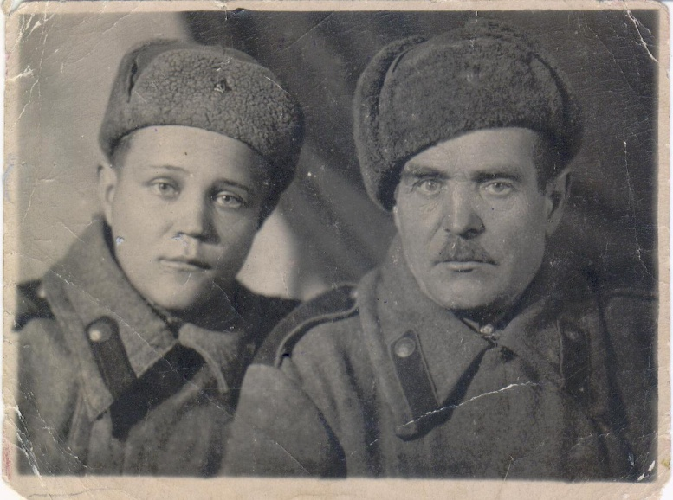
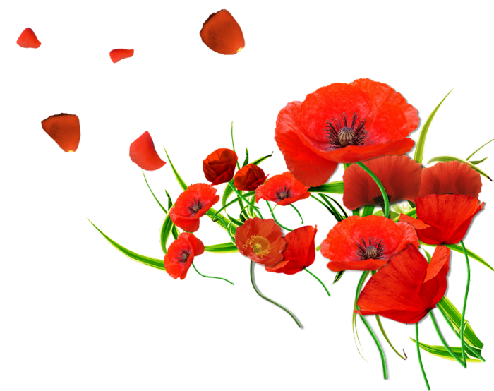
Рыбаков Алексей Яковлевич
(15.03.1893-27.04.1973)
Прапрадедушка родился и жил в г. Сергаче Горьковской области. По профессии был машинистом. По возрасту на фронт не призывался, но во время войны водил поезда-эшелоны. В марте 1945 г., во время одной из поездок, случайно встретился со своим сыном (моим прадедом) Виктором в Москве. У нас в альбоме хранится фотография, которую они сделали во время этой встречи.

Slide 11
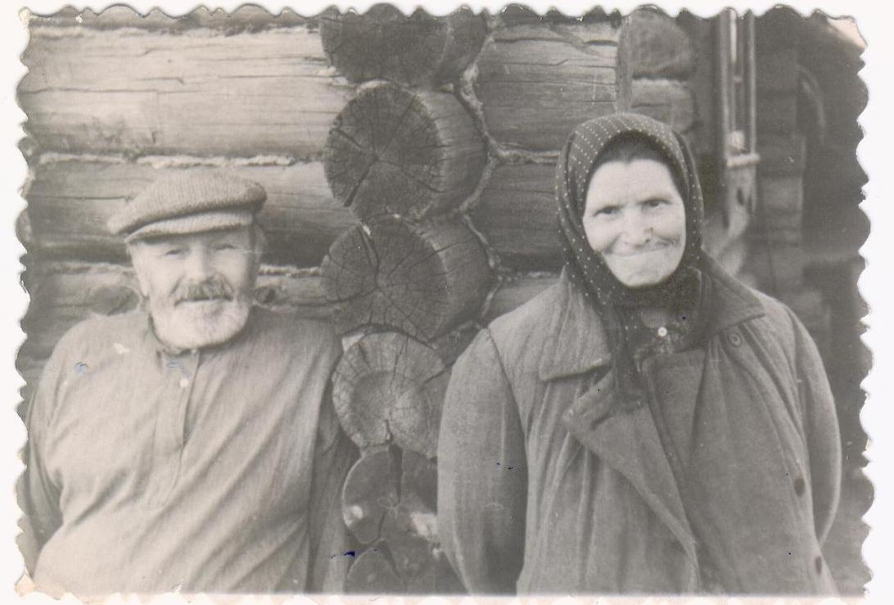
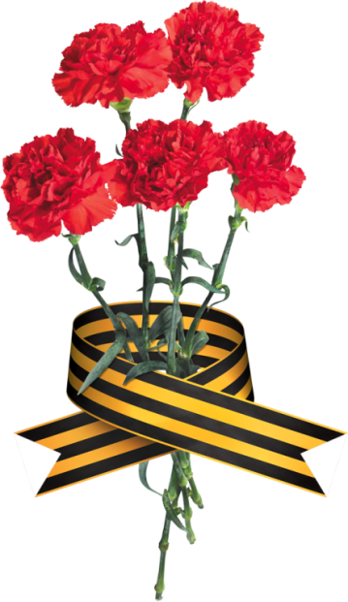
Ефремов Федор Архипович
Ефремова (Илюшина) Екатерина Филипповна
(1897-1981)
(1894-1963)
Прапрадедушка во время войны сопровождал эшелоны в качестве охранника.
А прапрабабушка работала в колхозе (с. Ягодное Пильненского района Горьковской области), выращивала и заготавливала продукцию для армии, растила четверых детей.

Slide 12
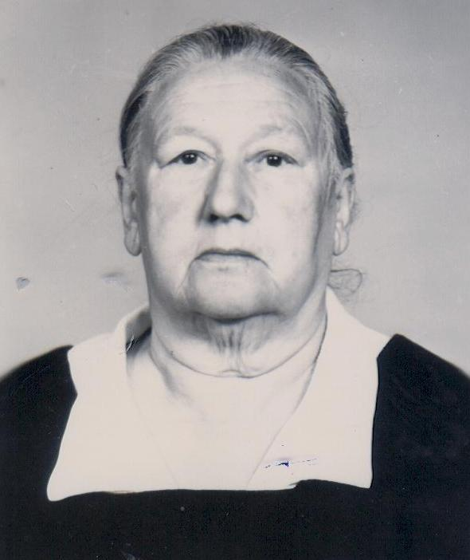
Белоцветова Валентина Федоровна
Прабабушка родилась в селе Бутылицы Меленковского района Владимирской области.
В тридцатые годы прошлого века принимала участие в строительстве Горьковского автозавода.
Во время войны работала на Мордовщиковском (Навашинском) судостроительном заводе, где производили продукцию для фронта.
После войны работала в детском саду.
(30.01.1912-20.11.1984)

Slide 13
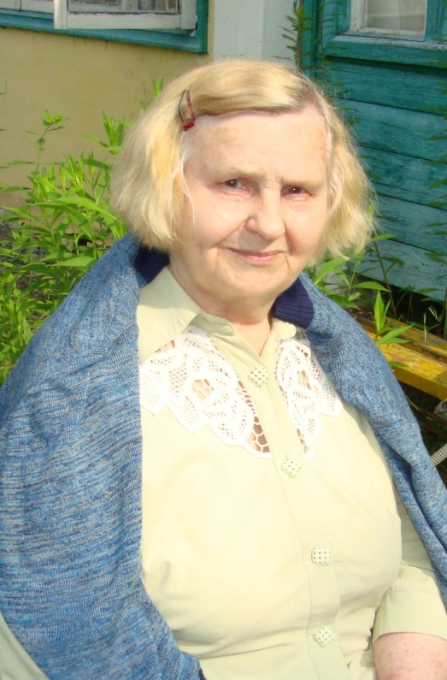
Рыбакова (Ефремова) Надежда Федоровна
Прабабушка родилась в селе Ягодное Пильненского района Горьковской области. Во время войны училась в школе, помогала взрослым, работала в колхозе, где заготавливали продукты для фронта. Прабабушка рассказывала мне, как голодно они жили, собирали колоски в поле, даже из картофельных очистков готовили хлеб.
После войны прабабушка закончила педагогическое училище и долгие годы работала учителем начальных классов.
(30.09.1931-29.01.2017)

Slide 14
Старший брат прабабушки Ефремов Петр Федорович погиб на фронте.
Старшая сестра Вера во время войны работала на заготовках торфа на болотах, сильно простудилась и умерла. Ей было всего двадцать лет.
Война забирала жизни людей не только на фронте, но и в тылу.

Slide 15
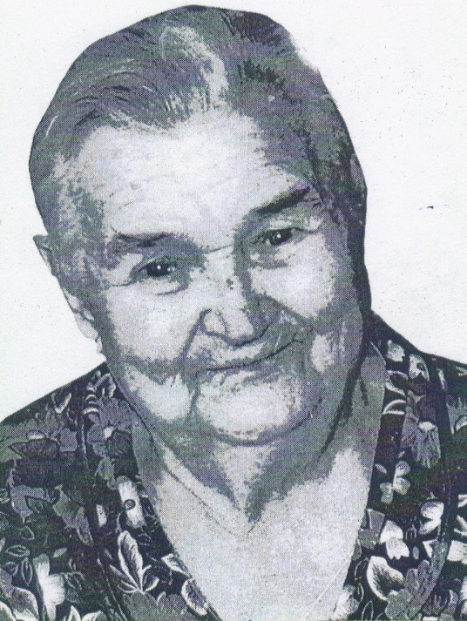
Зиновьева (Лаптева) Мария Васильевна
Прабабушка во время войны училась в школе, при этом, сначала работала в колхозе имени Горького Арзамасского района Горьковской области. Была занята тяжелым физическим трудом, заготавливала продукцию для фронта, часто была задействована в погрузочных работах. Молоденькая девушка таскала тяжелые 50-ти килограммовые мешки.
Когда достигла совершеннолетия, была направлена на торфяные разработки.
(10.05.1926-19.04.2008)

Slide 16
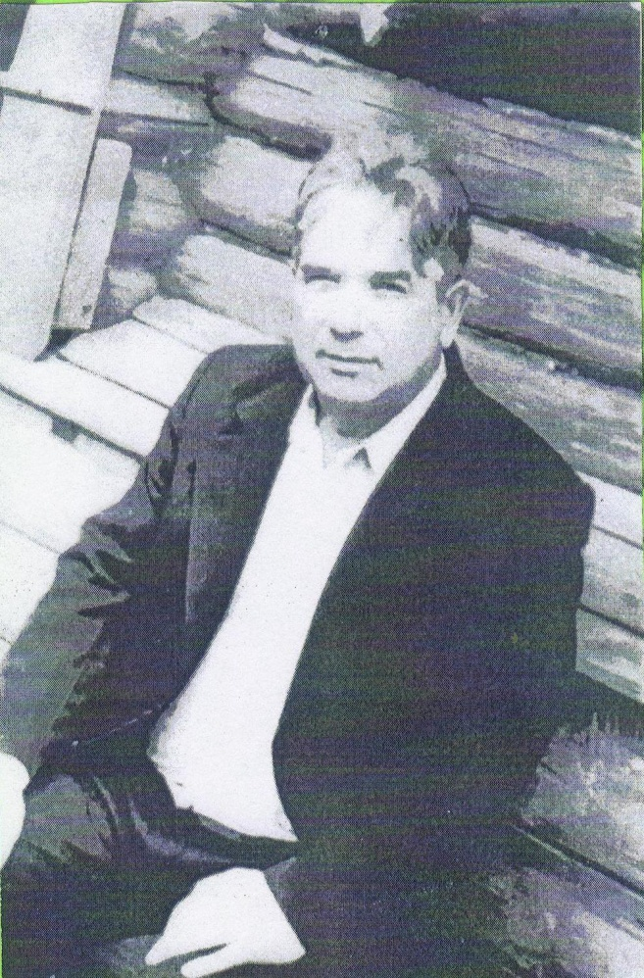
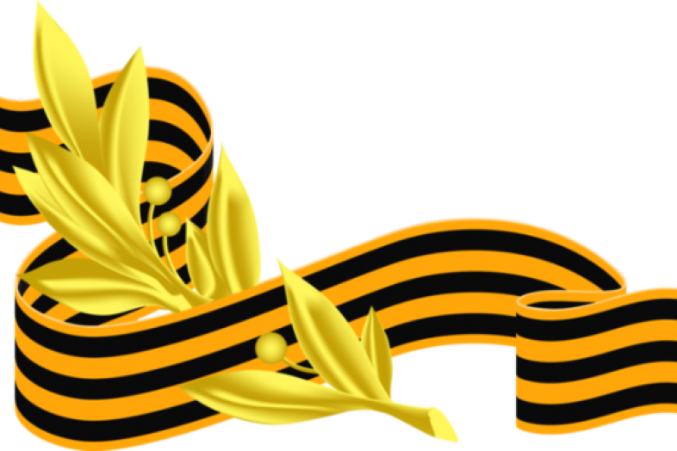
Зиновьев Владимир Степанович
Прадедушка во время войны учился в школе, как и его будущая жена (прабабушка Маша), работал в колхозе имени Горького Арзамасского района Горьковской области. Был водителем кобылы.
(25.08.1929-31.01.2009)

Slide 17
Я рассказала о моих родных людях, которые пережили эту страшную войну и подарили нам возможность жить в мире и радоваться каждому дню.
Мы знаем о войне только по их рассказам. И я надеюсь, что мне никогда не придётся испытать на себе то, через что прошли наши родные.
Спасибо им за Победу, за то, что мы можем жить!

